Slide 1
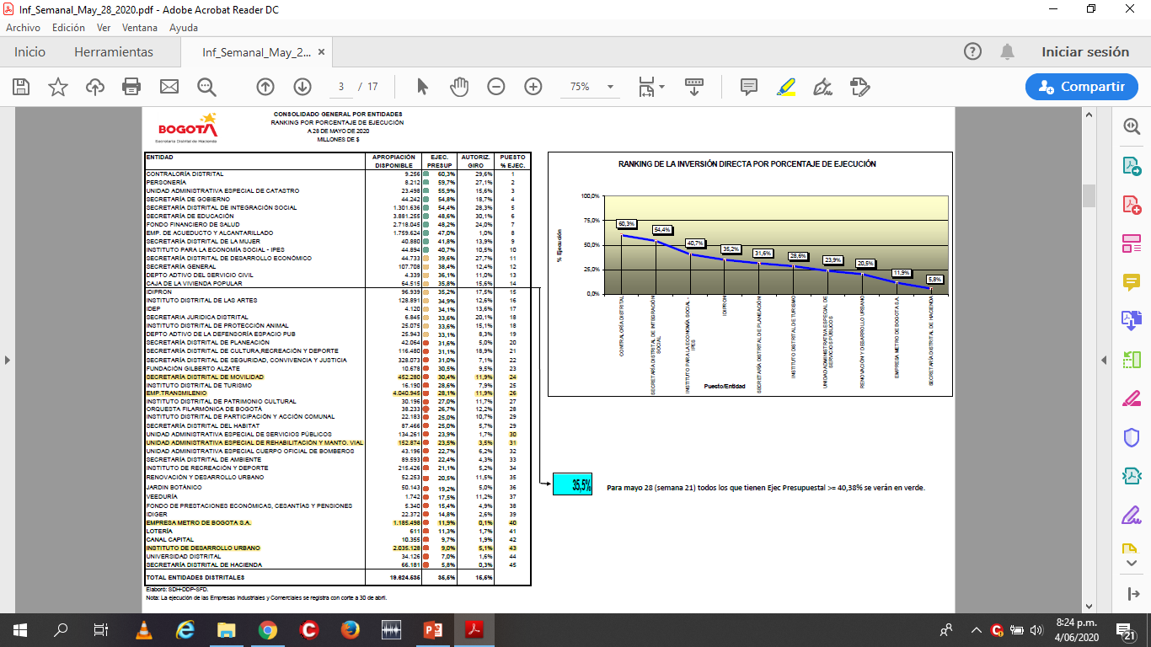
Ejecución Presupuestal
Distrital
28 de mayo/20

Slide 2
Ejecución Presupuestal – Unidad 1
Secretaría Distrital de Movilidad
31 de mayo/20
PROYECTO DE INVERSIÓN |  | APROPIACION | COMPROMISOS - RP | % DE EJEC. RP
7544 | Fortalecimiento de la gestión jurídica de la Secretaría Distrital de Movilidad | $ 19.292 | $ 5.315 | 27,55%
SUB. GESTIÓN JURIDICA |  | $ 19.292 | $ 5.315 | 27,55%
965 | Movilidad Transparente y Contra la Corrupción | $ 176 | $ 44 | 25,17%
6094 | Fortalecimiento Institucional | $ 8.712 | $ 4.485 | 51,48%
967 | Tecnologías de Información y Comunicaciones para lograr una movilidad sostenible | $ 13.454 | $ 2.356 | 17,51%
SUB. GESTIÓN CORPORATIVA |  | $ 22.342 | $ 6.885 | 30,81%
UNIDAD EJECUTORA 01 |  | $ 41.634 | $ 12.200 | 29,30%
Cifras en Millones de Pesos

Slide 3
Ejecución Presupuestal – Unidad 2
31 de mayo/20
PROYECTO DE INVERSIÓN |  | APROPIACION | COMPROMISOS | % DE EJEC. RP
339 | Implementación del Plan Maestro de Movilidad para Bogotá | $ 61.700 | $ 5.030 | 8,15%
1004 | Implementación del Plan Distrital de Seguridad Vial | $ 15.347 | $ 3.475 | 22,64%
1183 | Articulación regional y planeación integral del transporte | $ 1.571 | $ 231 | 14,74%
585 | Sistema Distrital de Información para la Movilidad | $ 3.693 | $ 989 | 26,77%
SUB. POLÍTICA DE MOVILIDAD |  | $ 82.311 | $ 9.725 | 11,82%
6219 | Apoyo Institucional en convenio con la Policía Nacional | $ 33.443 | $ 14.217 | 42,51%
1032 | Gestión y control de Tránsito y Transporte | $ 143.877 | $ 43.548 | 30,27%
SUB. GESTIÓN DE LA MOVILIDAD |  | $ 177.320 | $ 57.765 | 32,58%
7545 | Fortalecimiento de la gestión de investigaciones administrativas de Tránsito y Transporte | $ 20.971 | $ 11.391 | 54,32%
1044 | Servicios para la movilidad eficientes e incluyentes | $ 26.372 | $ 12.489 | 47,36%
SUB. DE SERVICIOS A LA CIUDADANÍA |  | $ 47.342 | $ 23.880 | 50,44%
UNIDAD EJECUTORA 02 |  | $ 306.973 | $ 91.371 | 29,76%
Cifras en Millones de Pesos

Slide 4
Ejecución Presupuestal – Total SDM
31 de mayo/20
Rubro | Apropiación 2020 | Compromisos | %
Vigencia | $ 348.607.577.233 | $ 103.569.913.009 | 29,71%
Pasivos | $ 103.672.018.767 | $ 38.136.653.724 | 36,79%
Funcionamiento | $ 72.311.486.000 | $ 26.182.460.102 | 36,21%
Reservas | $ 194.150.262.193 | $ 74.461.213.389 | 38,35%

